Slide 1
Primera generación de computadoras
Deysi paola Alfaro zamorano

Slide 2
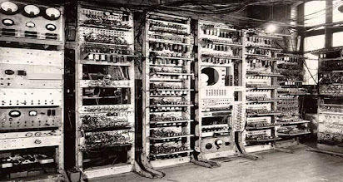
Primera generación de computadoras de 1945 1958
Tubos de vacio
Necesidades de energía
grandes sistemas de ventilacion

Slide 3
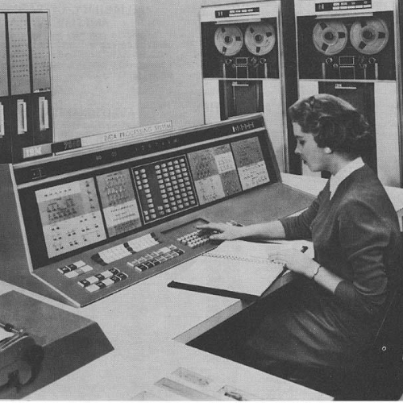
Segunda generación 1959 1964
Transistores
Aparecen los primeros lenguajes de pogramacion cobol y fortan

Slide 4
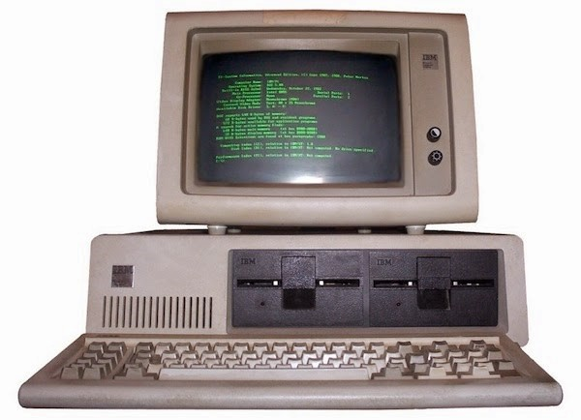
Tercera generación 1964 1971
Circuitos integrados
Aparecen los primeros sistemas operativos interconexión de las primeras computadoras en red
Aparecen las minicomputadoras

Slide 5
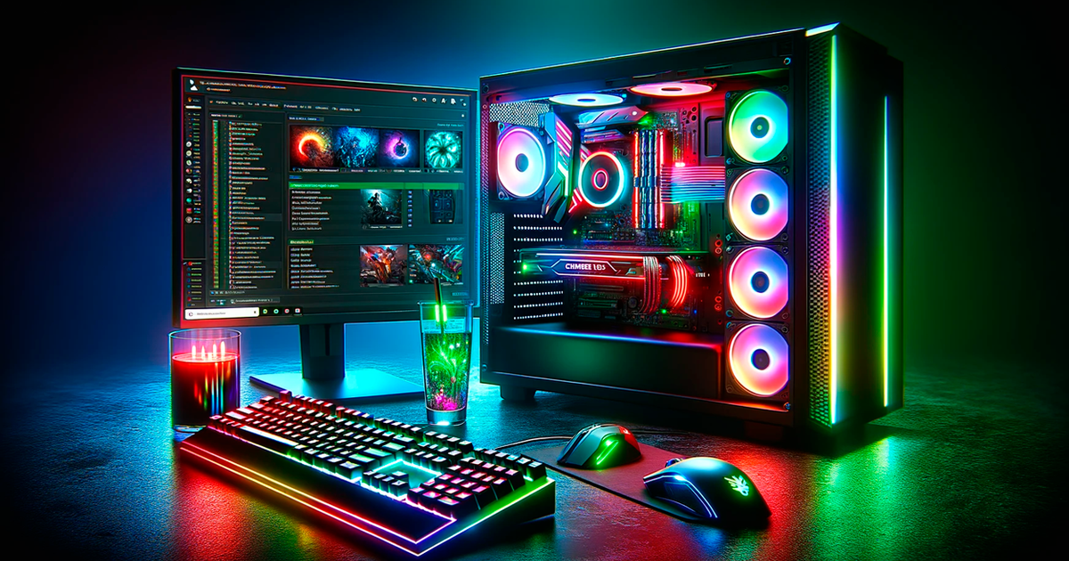
Quinta generación 1978
Inteligencia artificial robotica

